Slide 1
Xin chào các em!

Slide 2
Thứ …….ngày tháng năm 2020
Tập viết
Bài 46, 47

Slide 3
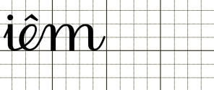
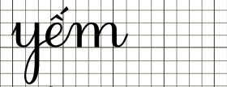
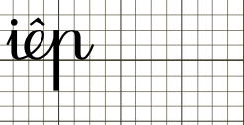
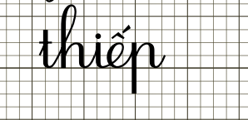

Slide 7
校园
安全
Thư giãn

Slide 8
Trang 21

Slide 9
Củng cố

Slide 10
Dặn dò

Slide 11
Tạm biệt và
hẹn gặp lại!

